Slide 1


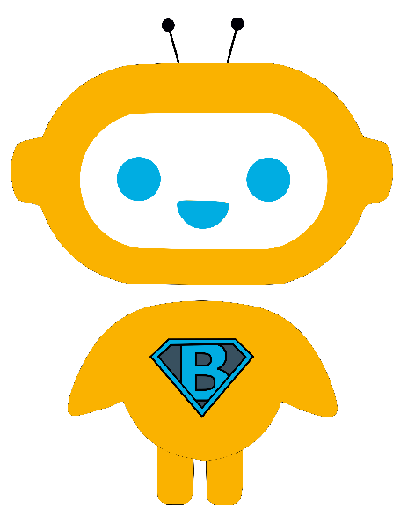
Universidade do Minho
Laboratório em Engenharia Informática
DSL para a geração de Chatbots
Orientadores:
José João Almeida
Pedro Rangel Henriques
Diana Ribeiro Barbosa
Francisco José Moreira Oliveira Raul Vilas Boas
Notes:
KIKO
Bom dia!!!
Eu sou o Francisco, este é o Raul, e esta é a Diana e vamos começar a nossa apresentação do projeto de Laboratórios de Engenharia Informática.
O tema do projeto é uma “DSL para geração de ChatBots”

Slide 2
Estrutura
Introdução
Motivação/Objetivos
…
Desenvolvimento
DSL
Funcionamento interno
Demos
Trabalho Futuro
Resultados

Slide 3





Porquê? Para quê?
Motivação e Objetivos
Assistentes Digitais
Tutores de Línguas Estrangeiras
Diagnóstico Médico
Planeamento de Viagens

Slide 4

DSL
b1 = CREATE bot_FAQ FROM FAQ_SEI.json
b2 = CREATE bot_csv WITH agenda_SEI_schema.json FROM agenda_SEI.csv
b3 = CREATE bot_lista FROM proverbios.txt
b4 = CREATE bot_exp FROM saudacoes.json
b5 = CREATE bot_wiki FROM wiki.json
STATES Chateado Informativo
JOIN b1 !4 + b2 !4 + b3 !2 + b4 !5 + b5 !1

Slide 5
SEI
User: Bom dia, meu caro!
Bot: Bom dia para ti também!

Slide 6

Frase exemplo
“Quando é a sessão de abertura?”

Slide 7


Frase exemplo
“Quando é a sessão de abertura?”
Diretor
Bot1
FAQ SEI
Bot2
Agenda SEI
Bot3
Provérbios
Bot4
Saudações
Bot5
Wikipedia

Slide 8
Frase exemplo
CREATE bot_csv
WITH agenda_SEI_schema.json
FROM agenda_SEI.csv
Bot2
Agenda SEI

Slide 9
Frase exemplo
CREATE bot_csv
WITH agenda_SEI_schema.json
FROM agenda_SEI.csv
Bot2
Agenda SEI
Atividade
Tipo
Local
Dia
Início
Fim
Descrição
Oradores
Requisitos
"Atividade":{
"Tipo" : "Objeto",
"Sinonimos" : ["Conferência","Convenção","Reunião","sessões"]
},
"Local": {
"Tipo": "Local",
"Sinonimos" : ["zona","complexo"]
}

Slide 10
Frase exemplo
CREATE bot_csv
WITH agenda_SEI_schema.json
FROM agenda_SEI.csv
Bot2
Agenda SEI
“Quando é a sessão de abertura?”

Slide 11
Frase exemplo
CREATE bot_csv
WITH agenda_SEI_schema.json
FROM agenda_SEI.csv
Bot2
Agenda SEI
“Quando é a sessão de abertura?”
Quem → Pessoal
Quando → Temporal
Onde → Local
Quantos → Numeral
Qual → Objeto
Em que → Objeto
Quais → Objeto
O que → Objeto

Slide 12
Frase exemplo
CREATE bot_csv
WITH agenda_SEI_schema.json
FROM agenda_SEI.csv
Bot2
Agenda SEI
“Quando é a sessão de abertura?”
temporal
Quem → Pessoal
Quando → Temporal
Onde → Local
Quantos → Numeral
Qual → Objeto
Em que → Objeto
Quais → Objeto
O que → Objeto

Slide 13
Frase exemplo
CREATE bot_csv
WITH agenda_SEI_schema.json
FROM agenda_SEI.csv
Bot2
Agenda SEI
“Quando é a sessão de abertura?”
temporal
Atividade
Tipo
Local
Dia
Início
Fim
Descrição
Oradores
Requisitos

Slide 14
Frase exemplo
CREATE bot_csv
WITH agenda_SEI_schema.json
FROM agenda_SEI.csv
Bot2
Agenda SEI
“Quando é a sessão de abertura?”
temporal
Atividade
Atividade
Tipo
Local
Dia
Início
Fim
Descrição
Oradores
Requisitos

Slide 15
Frase exemplo
CREATE bot_csv
WITH agenda_SEI_schema.json
FROM agenda_SEI.csv
Bot2
Agenda SEI
“Quando é a sessão de abertura?”
temporal
Atividade
Atividade | Tipo | Local | Dia | Início | Fim | …
Sessão de Abertura | Social | CP2-B1 | 4 de fevereiro segunda-feira | 10:00 | 10:30 | …

Slide 16
Frase exemplo
CREATE bot_csv
WITH agenda_SEI_schema.json
FROM agenda_SEI.csv
Bot2
Agenda SEI
“Quando é a sessão de abertura?”
temporal
Atividade
Atividade | Tipo | Local | Dia | Início | Fim | …
Sessão de Abertura | Social | CP2-B1 | 4 de fevereiro segunda-feira | 10:00 | 10:30 | …

Slide 17

Frase exemplo
“Quando é a sessão de abertura?”
Diretor
Bot1
FAQ SEI
Bot2
Agenda SEI
Bot3
Provérbios
Bot4
Saudações
Bot5
Wikipedia

Slide 18




Slide 19
dummy
User: Bom dia, meu caro!
Bots: Bom dia para ti também!

Slide 20
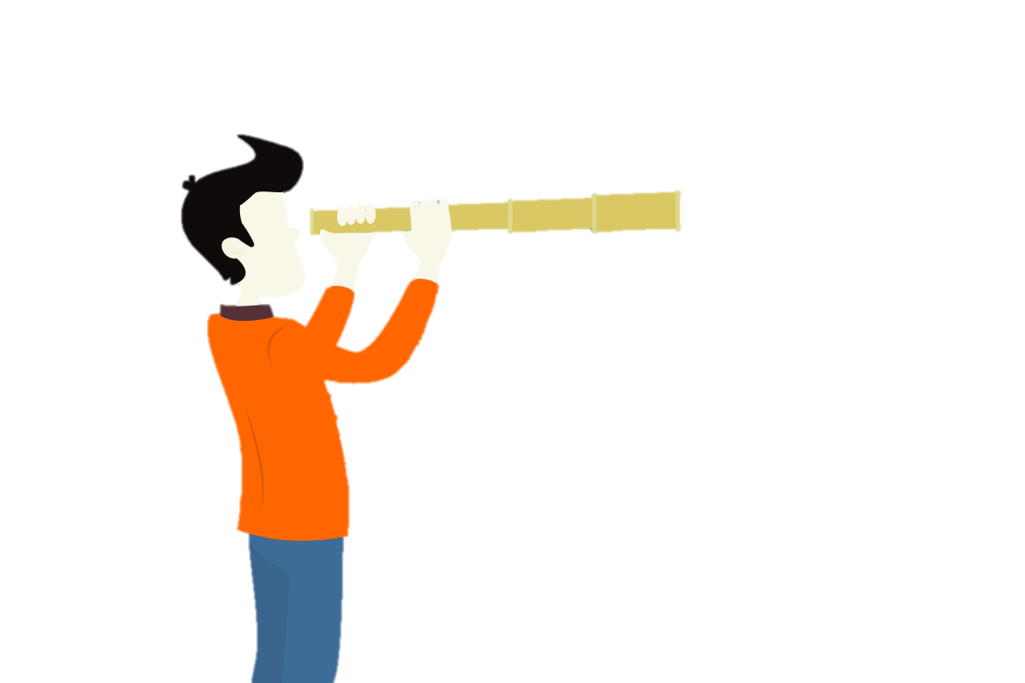

Trabalho Futuro
Permitir geração dos bots através da DSL possibilitando a especificação da categoria dos mesmos, prioridade, agregação, …
Aprendizagem
Criação de perfis de utilizador
Aprender através dos diálogos (utilizador, filmes, …)
Guardar estados para dar melhor seguimento à conversa

